Slide 1
Μικροηλεκτρομηχανικοί Αισθητήρες Πίεσης
ΠΑΠΑΔΟΠΟΥΛΟΣ ΠΑΝΑΓΙΩΤΗΣ ΑΜ: 1116202000081

Slide 2
Εισαγωγή
Οι μικροηλεκτρομηχανικοί αισθητήρες πίεσης (MEMS pressure sensors) είναι μικροσκοπικές συσκευές που χρησιμοποιούνται για την μέτρηση πίεσης, μετατρέποντάς την σε ηλεκτρικό σήμα. Αποτελούν υποσύνολο των MEMS, που είναι συσκευές που ενσωματώνουν αισθητήρες, ενεργοποιητές και κυκλώματα σε ένα μικρό chip.
Μικρό μέγεθος
Χαμηλό κόστος
Υψηλή αξιοπιστία και ακρίβεια
Εύκολη ενσωμάτωση σε κυκλώματα
Ευρεία χρήση

Slide 3
Κατηγορίες
Οι αισθητήρες βασίζονται σε βασικές αρχές της μηχανικής, όπως τον νόμο του Hooke, και διακρίνονται στις εξής κατηγορίες:
Πιεζοαντιστάσεις (Piezoresistive)
Χωρητικοί (Capacitive)
Οπτικοί (Optical)
Συντονιστικοί (Resonant)
Πιεζοηλεκτρικοί (Piezoelectric)

Slide 4
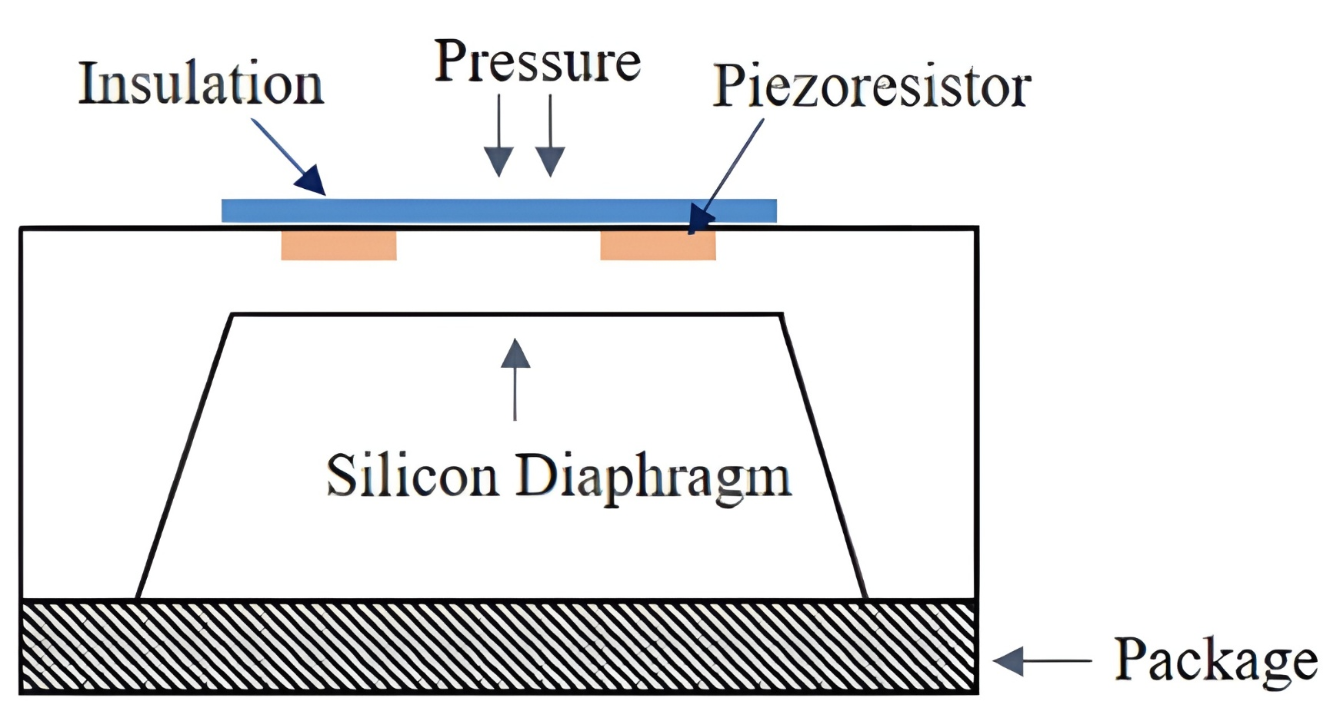
Πιεζοαντιστάσεις
Λειτουργούν με αλλαγή της ηλεκτρικής αντίστασης όταν παραμορφώνονται. Ένα λεπτό διάφραγμα λυγίζει υπό πίεση, τεντώνοντας τις πιεζοαντιστάσεις πάνω του. Αυτές συνδέονται σε γέφυρα Wheatstone, μετατρέποντας τη μικρή αλλαγή αντίστασης σε μετρήσιμη τάση. Η τάση ενισχύεται και μετράται από ένα ADC, δίνοντας τελικά μια ψηφιακή τιμή πίεσης.

Slide 5
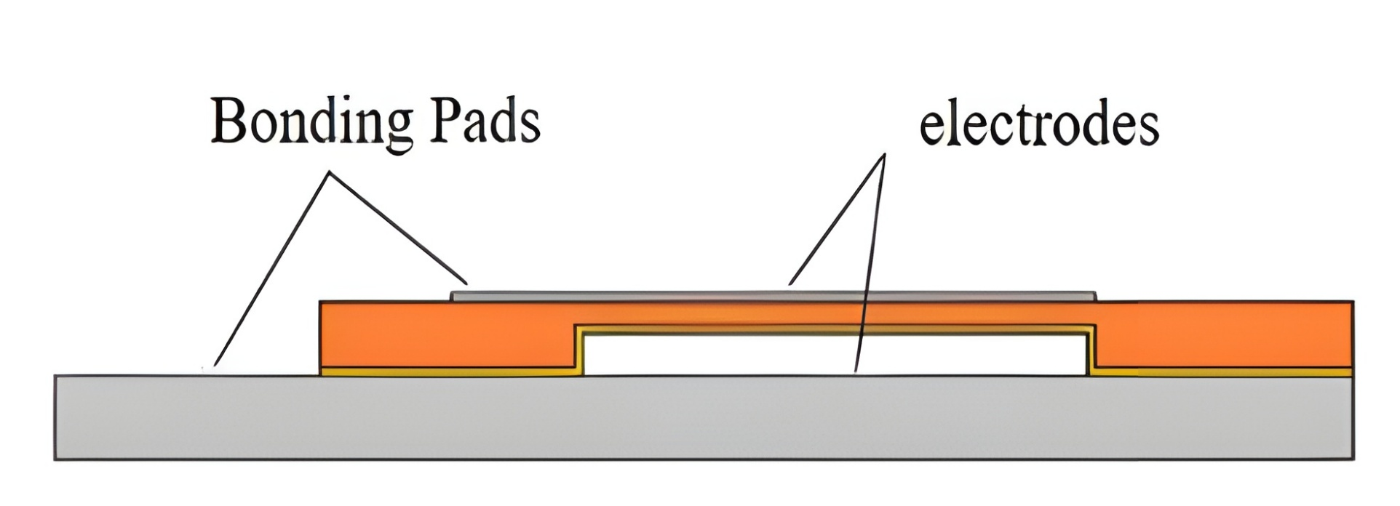
Χωρητικοί
Οι αισθητήρες χωρητικότητας μετρούν πίεση μέσω της μεταβολής της απόστασης μεταξύ ενός εύκαμπτου διαφράγματος και ενός σταθερού ηλεκτροδίου, μετατρέποντας την αλλαγή σε ηλεκτρικό σήμα. Ένα ειδικό κύκλωμα (CDC) μετρά αυτήν την αλλαγή χρησιμοποιώντας ηλεκτρικά σήματα υψηλής συχνότητας και έτσι μετράται η πίεση.

Slide 6
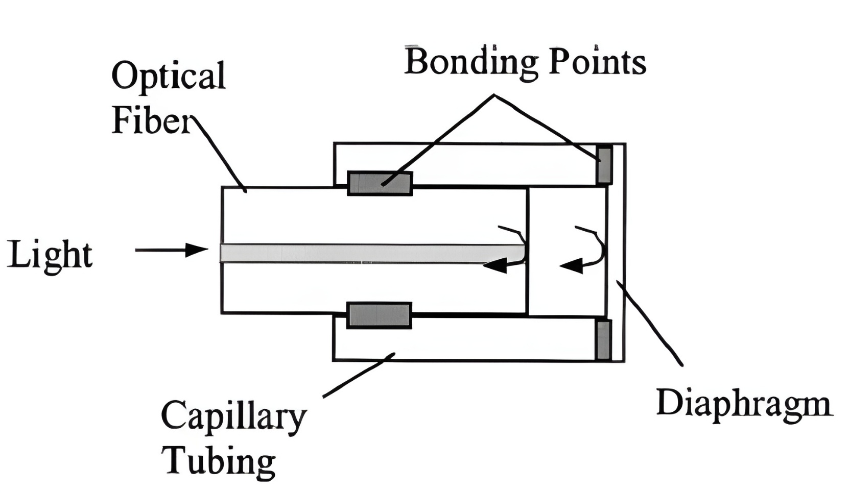
Οπτικοί
Χρησιμοποιούν οπτικές ίνες και συμβολή φωτός για μέτρηση πίεσης. Η παραμόρφωση ενός διαφράγματος αλλάζει το φάσμα του φωτός, το οποίο ανιχνεύεται. Ένας φωτοανιχνευτής μετρά αυτήν την αλλαγή και έτσι μετράται η πίεση.

Slide 7
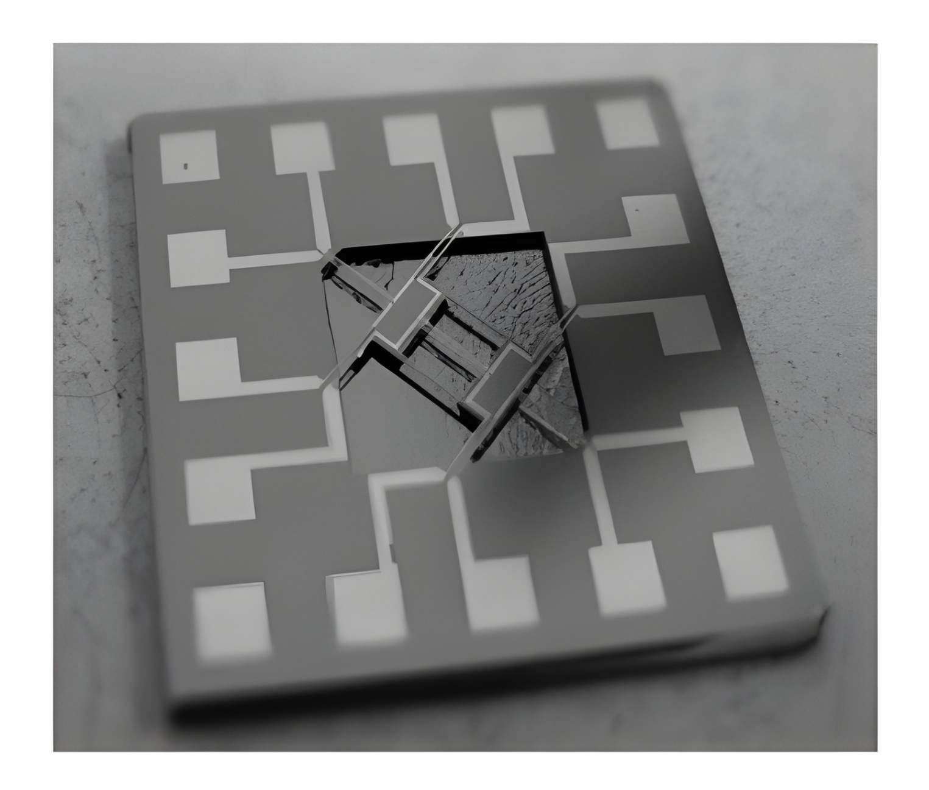
Συντονιστικοί
Μετράνε πίεση μέσω αλλαγής στη συχνότητα συντονισμού μιας μικροδομής, δηλαδή δονείται. Η πίεση αλλάζει ελαφρά αυτή τη συχνότητα. Ένα ηλεκτρονικό κύκλωμα μετρά αυτή τη διαφορά.

Slide 8
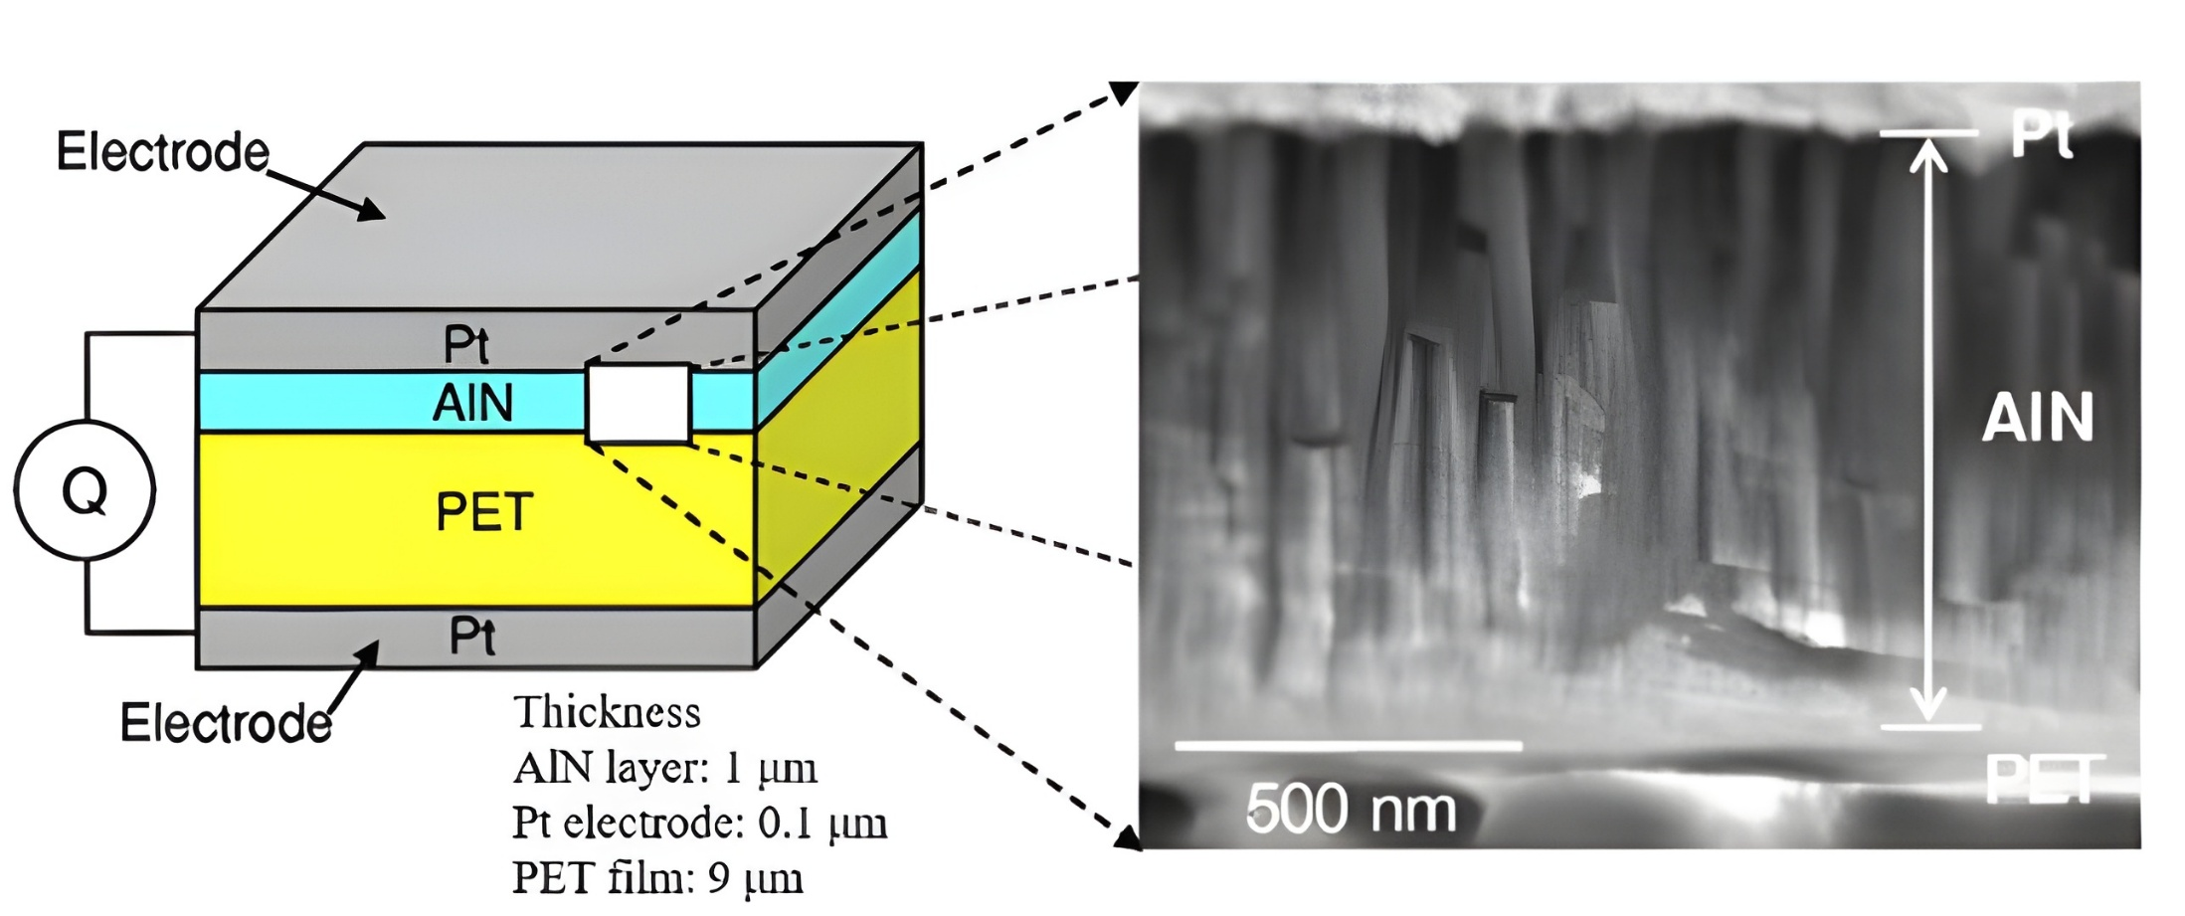
Πιεζοηλεκτρικοί
Μετράνε πίεση μέσω ηλεκτρικού φορτίου που παράγεται σε υλικά (π.χ. PZT) όταν παραμορφώνονται. Το ηλεκτρικό σήμα ενισχύεται και μετράται απευθείας, χωρίς εξωτερική τροφοδοσία.
Αριστερά, παρουσιάζεται ένας πιεζοηλεκτρικός αισθητήρας πίεσης με στρώση νιτριδίου του αργιλίου.
Δεξιά, φαίνεται η διατομή της στρώσης αυτής ‘όπως καταγράφηκε με ηλεκτρονικό μικροσκόπιο σάρωσης.
Notes:
Αριστερά παρουσιάζεται ένας πιεζοηλεκτρικός αισθητήρας πίεσης με στρώση νιτριδίου του αργιλίου που μετατρέπει πίεση σε τάση. Δεξία φαίνεται η διατομή της στρώσης αυτής ‘όπως καταγράφηκε με ηλεκτρονικό μικροσκόπιο σάρωσης. Η δομή αυτή επιτρέπει την ανίχνευση πίεσης με υψηλή ευαισθησία και ταχύτητα απόκρισης.

Slide 9
Εφαρμογές
Οι MEMS αισθητήρες πίεσης έχουν ειδικευμένες εφαρμογές ανάλογα με τις απαιτήσεις σε τομείς όπως:
Ιατρική (π.χ. καθετήρας αρτηριακής πίεσης)
Τεχνολογία (π.χ. βαρόμετρο σε smartphone)
Βιοιατρική (π.χ. αισθητήρας γλαυκώματος)
Αεροδιαστημική (π.χ. πίεση καυσίμων σε πύραυλο)
Αυτοκινητοβιομηχανία (π.χ. ανίχνευση knocking κινητήρα)

Slide 10
Πηγές
Song, P., Ma, Z., Ma, J., Yang, L., Wei, J., Zhao, Y., Zhang, M., Yang, F., & Wang, X. (2020). Recent progress of miniature MEMS pressure sensors. Micromachines, 11(1), 56. https://doi.org/10.3390/mi11010056
MEMS pressure sensors for aerospace applications. (1998). IEEE Conference Publication | IEEE Xplore. https://ieeexplore.ieee.org/abstract/document/686941
Jena, S., & Gupta, A. (2021). Review on pressure sensors: a perspective from mechanical to micro-electro-mechanical systems. Sensor Review, 41(3), 320–329. https://doi.org/10.1108/sr-03-2021-0106
Javed, Y., Mansoor, M., & Shah, I. A. (2019). A review of principles of MEMS pressure sensing with its aerospace applications. Sensor Review, 39(5), 652–664. https://doi.org/10.1108/sr-06-2018-0135
Eaton, W. P., & Smith, J. H. (1997). Micromachined pressure sensors: review and recent developments. Smart Materials and Structures, 6(5), 530–539. https://doi.org/10.1088/0964-1726/6/5/004

Slide 11
Τέλος!
Ευχαριστώ πολύ για την προσοχή σας!

